Slide 1
III Seksuaali- ja lisääntymisterveys
Virtaa TE2
Ihminen, ympäristö ja terveys

Slide 2
Seksuaali- ja lisääntymisterveys
Seksuaalisuuden ulottuvuudet
Seksuaalioikeudet ja -turvallisuus
Seksuaali-terveys
Sukupuolitaudit
Seksuaali- ja lisääntymisterveys
Sukupuoli-identiteetti ja seksuaalinen suuntautuminen
Hedelmällisyys ja raskaus
Seksuaaliset ongelmat
Raskauden ehkäisy
Notes:
DIA1 Luvun sisältö

Slide 3
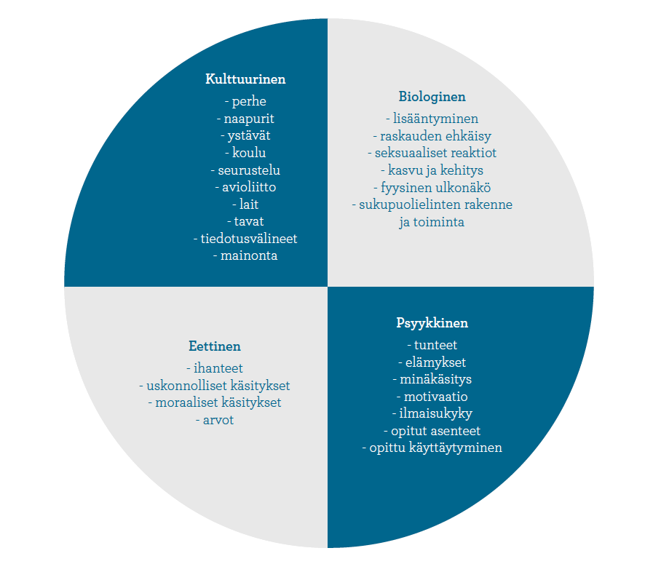
Seksuaalisuuden ulottuvuudet
Notes:
DIA2 Seksuaalisuuden ulottuvuudet

Slide 4
Seksuaaliterveyden ulottuvuudet
Seksuaali-terveys
Ehkäisy
Suvun jatkaminen
Oikeus tietoon
Oikeus välttyä hyväksi-käytöltä
Kyky nauttia seksuaali-suudesta
Oikeus toteuttaa omaa seksuaali-suutta
Suojautu-minen sukupuoli-taudeilta
Oman seksuaali-suuden arvostaminen
Notes:
DIA3 Seksuaaliterveyden ulottuvuudet

Slide 5
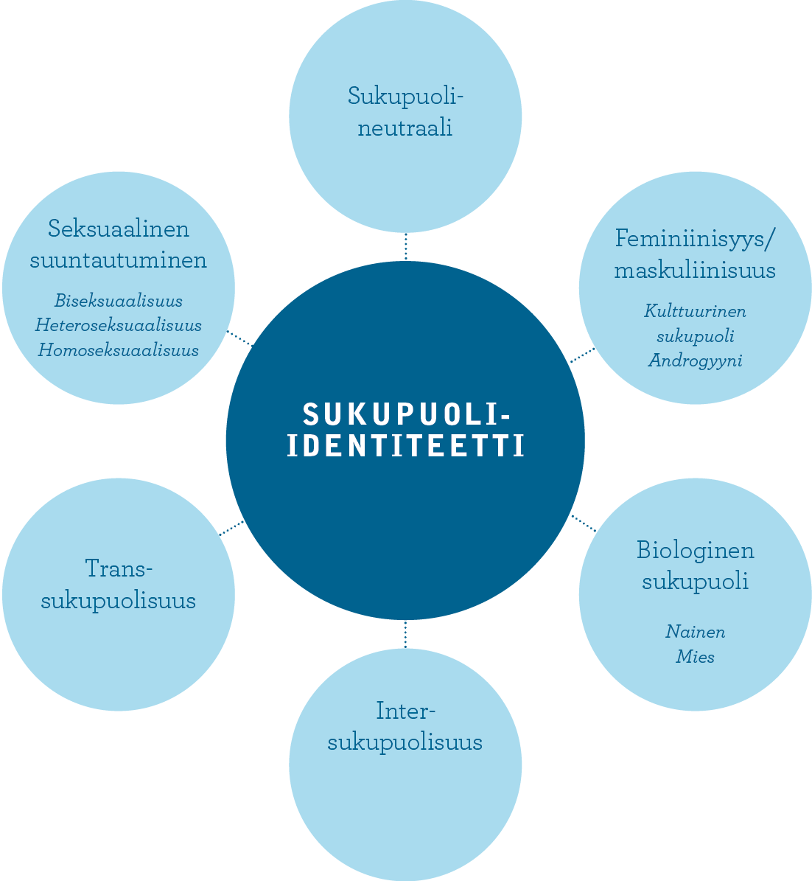
Sukupuoli-identiteetti

Slide 6
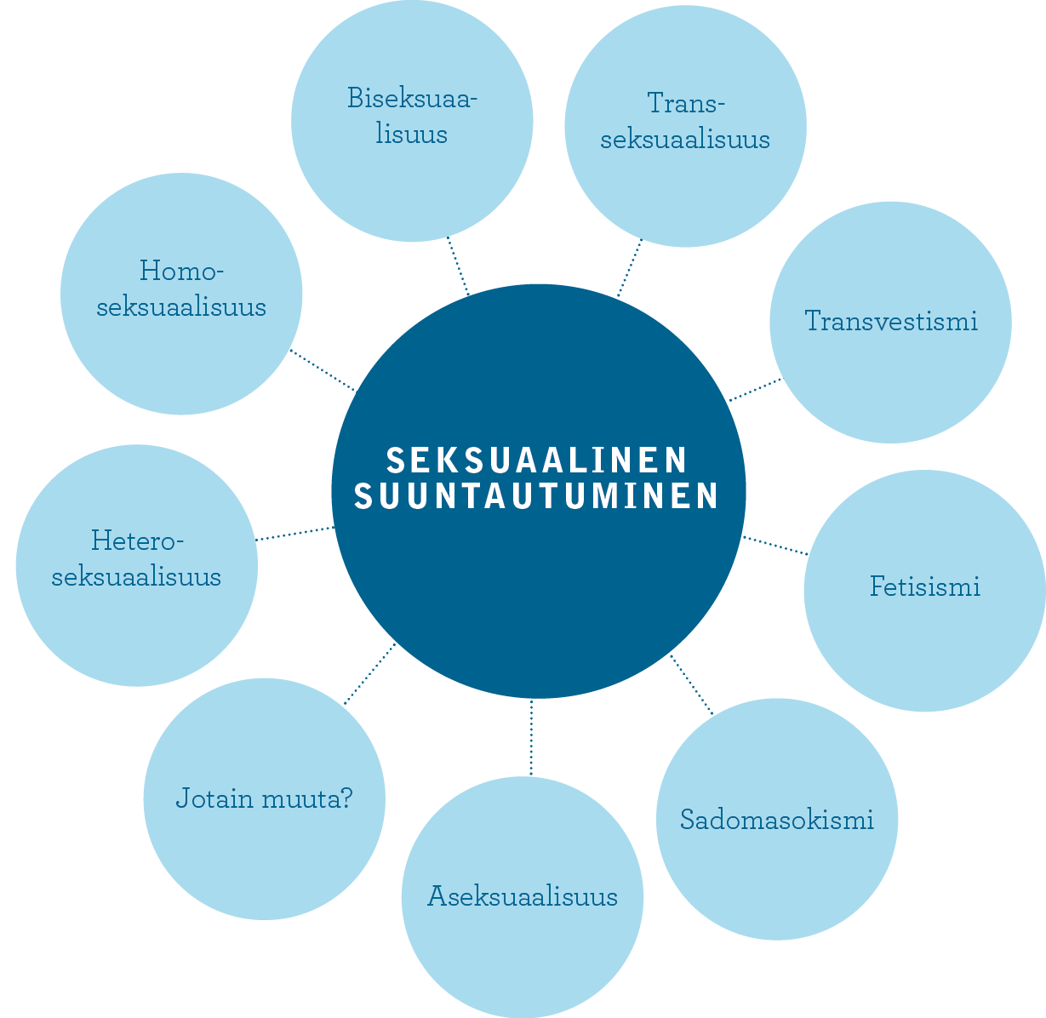
Seksuaalinen suuntautuminen

Slide 7
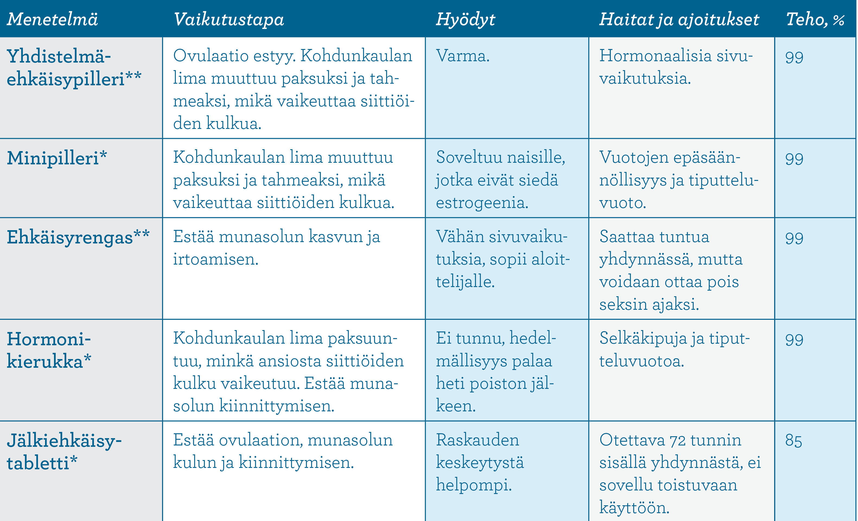
Ehkäisymenetelmät 1
Notes:
DIA4 Ehkäisymenetelmät

Slide 8
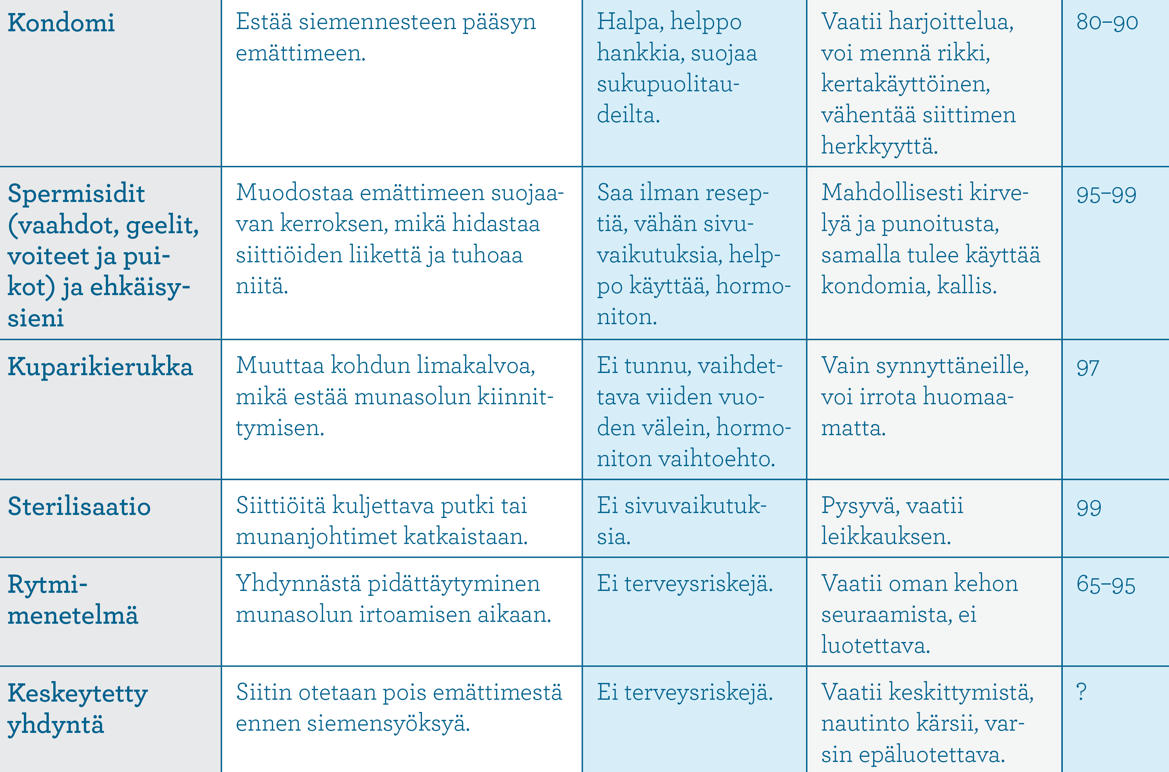
Ehkäisymenetelmät 2
Notes:
DIA4 Ehkäisymenetelmät

Slide 9
Kondomin käyttöohjeet
Säilytä kondomi kuivassa paikassa auringonvalolta, kuumuudelta ja pakkaselta suojattuna
Tarkista kondomin viimeinen käyttöpäivä
Ota kondomi pakkauksesta varovasti, ettei se rikkoudu
Varmista kondomin rullaussuunta
Rullaa kondomi jäykistyneen siittimen päälle (esinahka vedetty taaksepäin)
Purista ilma kärjestä pois ja rullaa kondomi siittimen tyveen asti
Käytä kondomia yhdynnän alusta loppuun
Ottaessasi siitintä pois emättimestä pidä kondomista kiinni, ettei se luiskahda päältä pois
Tee kondomiin solmu ja hävitä kuivajätteenä
Kondomi on kertakäyttöinen
Notes:
DIA5 Kondomin käyttöohjeet

Slide 10
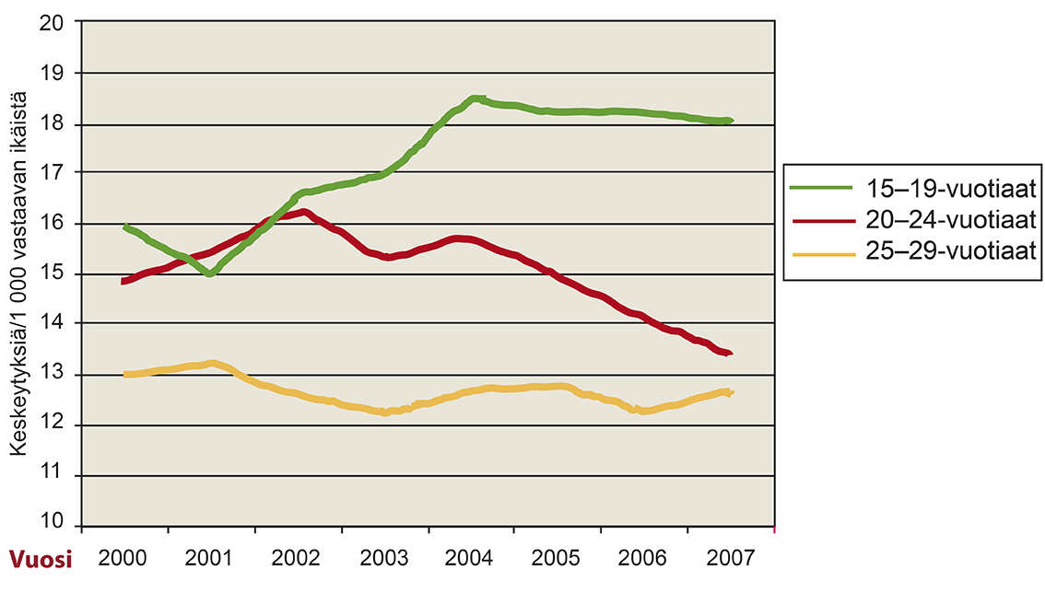
Aborttien määrän muutokset
(Terveyden ja hyvinvoinnin laitos 2009)
Notes:
DIA7 Aborttien määrän muutokset

Slide 11
Raskaudenkeskeytykset

Slide 12
Raskaudenkeskeytykset

Slide 13
Lapsettomuudet
Tahaton lapsettomuus: lääketieteellisesti ymmärrettynä tahattomasti lapsettomia ovat ne parit, jotka ovat yrittäneet raskautta 1–2 vuotta ilman tulosta
Sekundäärinen lapsettomuus: sellaisen parin lapsettomuus, jolla on jo omia lapsia, mutta toivottu uusi raskaus ei ala
Olosuhteiden aiheuttama lapsettomuus: tilanne jossa ihminen toivoisi saavansa lapsen, mutta sopivaa kumppania ei löydy tai hän ei voi tai halua adoptoida lasta
VIRTAA TE2 Ihminen, ympäristö ja terveys | Seksuaali- ja lisääntymisterveys
Notes:
DIA4 Lapsettomuudet

Slide 14
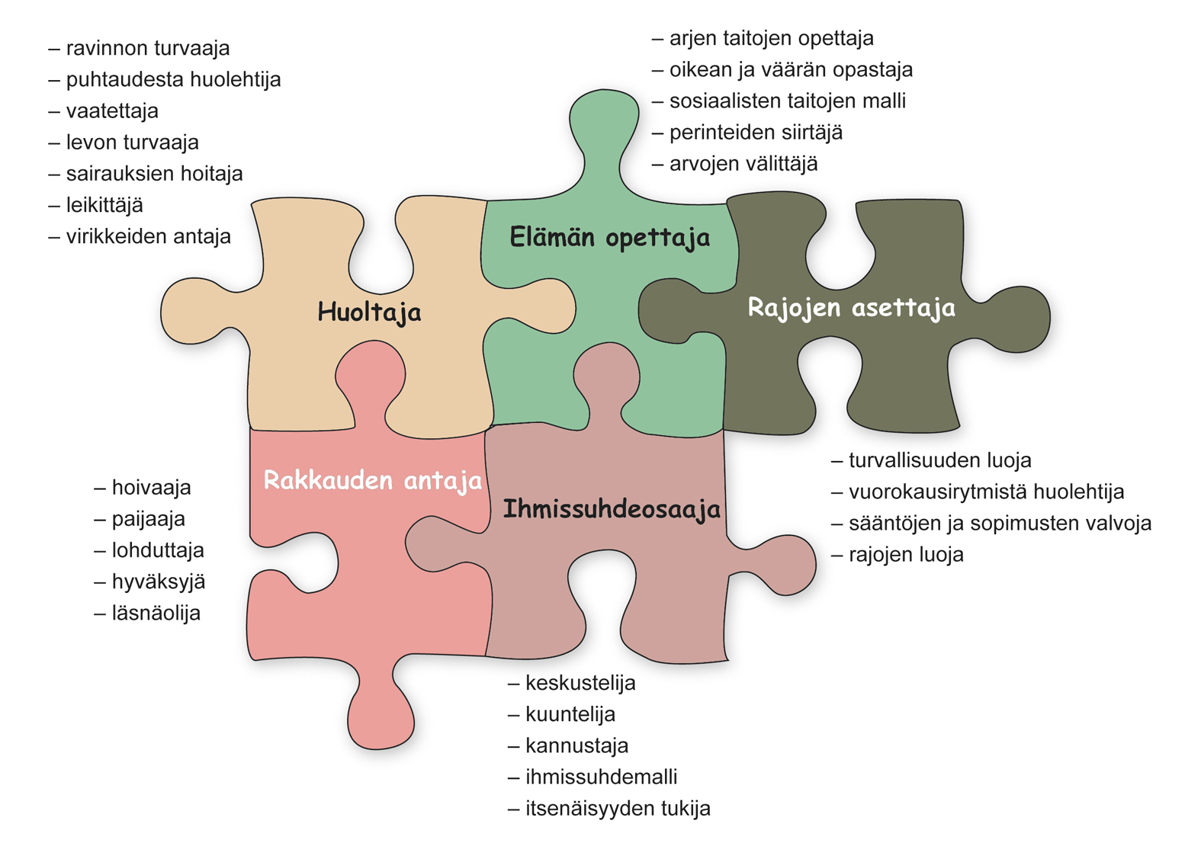
Vanhemmuuden roolikartta
Ihmissuhde-
osaaja
Elämän
opettaja
Rajojen
asettaja
Rakkauden
antaja
Huoltaja
(Varsinais-Suomen Lastensuojelukuntayhtymän vanhemmuuden roolikartan pohjalta)
VIRTAA TE2 Ihminen, ympäristö ja terveys | Seksuaali- ja lisääntymisterveys
Notes:
DIA6 Vanhemmuuden roolikartta

Slide 15
Seksuaalioikeudet
Notes:
DIA6 Seksuaalioikeudet

Slide 16
Jos olet kokenut seksuaalista väkivaltaa
Älä peseydy, älä vaihda vaatteita
Ota yhteyttä poliisiin
Mene lääkäriin, vaikkei näkyviä vammoja olisikaan
Älä jää yksin, hae apua
Notes:
DIA8 Jos olet kokenut seksuaalista väkivaltaa

